Slide 1

FATİH İLİĞ

Slide 2
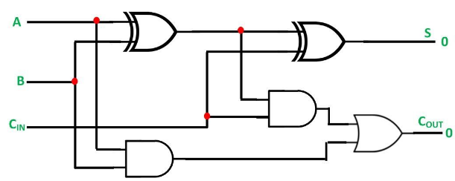
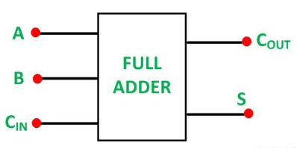
Full Adder
x
z
y
Notes:
Merhaba arkadaşlar, artık kapı seviyesinde bir tasarım yapabilir hale geldik. Yani bir tane puzzle ‘ı tasarlamış olduk değil mi? İşçimizde and kapısı oldu. Yani bu işçi ne yapıyor? A ile B girişini alıp eğer her ikisi de 1 ise dışarıya 1 aktarıyor değilse 0 aktarıyor.

Slide 3
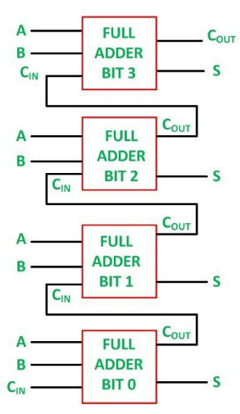
A[3]
Cout
B[3]
S[3]
C[2]
A[2]
B[2]
S[2]
C[1]
A[1]
B[1]
S[1]
C[0]
A[0]
B[0]
S[0]
Cin[0]
Notes:
Merhaba arkadaşlar, artık kapı seviyesinde bir tasarım yapabilir hale geldik. Yani bir tane puzzle ‘ı tasarlamış olduk değil mi? İşçimizde and kapısı oldu. Yani bu işçi ne yapıyor? A ile B girişini alıp eğer her ikisi de 1 ise dışarıya 1 aktarıyor değilse 0 aktarıyor.

